Slide 1
CARBONATITI
Cosa sono?
Hanno importanza economica?
Come sono distribuite geograficamente e temporalmente?
Come si generano?
Hanno delle implicazioni geodinamiche?

Slide 2
Cosa sono? Sono rocce magmatiche
Streckeisen (1978; 1979; 1980) suggerisce che con il termine carbonatite si faccia riferimento ad una roccia magmatica (intrusiva, o effusiva) in cui le fasi minerali carbonatiche siano “modalmente” pari o superiori al 50%.
A.Streckeisen, 1980: Classification and nomenclature of volcanic rocks, lamprophyres, carbonatites and melilitic rocks IUGS Subcommission on the Systematics of Igneous Rocks Geologische Rundschau, 69-1; pp194-207

Slide 3
La nomenclatura risulta quindi:
strettamente relazionata alla fase carbonatica presente, ma anche al contenuto in SiO2 wt%
Avremo quindi (in accordo alle prescrizioni IUGS-2002)
a) Calcite-carbonatiti (spesso nominate söviti o alvikiti a seconda si tratti di rocce a grana grossa o fine) nel caso in cui il carbonato prevalente sia, appunto, la calcite
b) Dolomite-carbonatiti (o beforsiti) nel caso di dolomite prevalente
c) Ferro-carbonatiti nel caso in cui il rapporto atomico tra Fe e Ca o tra Fe e Mg nella fase carbonatica prevalente sia superiore al 50%
d) Natro-carbonatiti laddove i carbonati siano essenzialmente Natron-Soda e, in minima parte, potassa

Slide 4
Nel caso il contenuto in silice sia inferiore al 20% in peso si parlerà di carbonatite s.s. mentre per tenori superiori al 20%, le rocce vanno identificate come SILICOCARBONATITI.
Nel caso la silice superi il 50% in peso, la nomenclatura di riferimento è quella delle rocce magmatiche silicatiche, ma la frazione carbonatitica “obbligatoriamente” aggettiva la roccia studiata
Es: “ijolite carbonatitica” o “ijolite a carbonato”

Slide 5
Chimicamente
carbonatiti e silicocarbonatiti vengono classificate come proposto da Wooley & Kempe (1989)
Mineralogicamente, oltre ai carbonati, possono essere presenti fluoro -apatiti (si tratta spesso della seconda fase in ordine di abbondanza), pirocloro e perovskite.
I silicati possono essere rappresentati da diopside, wollastonite, flogopite, andradite, foidi, meliliti.
Magnesio-C.
FeO* = FeO+Fe2O3+MnO

Slide 6
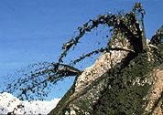
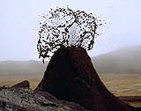
calcite-, dolomite-, e ferrocarbonatiti rappresentano la quasi totalità delle carbonatiti esistenti
Il caso delle natrocarbonatiti è, viceversa, piuttosto inusuale e praticamente limitato al solo magmatismo del vulcano Ol Doinyo Lengai in Tanzania (vedi foto)
Oldoinyo Lengai.

Slide 7
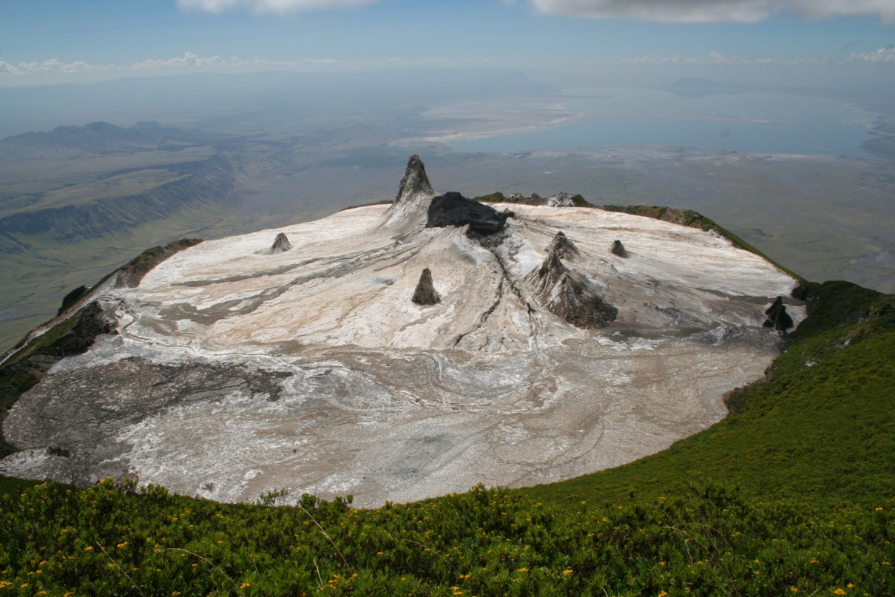
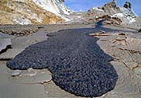

Slide 8
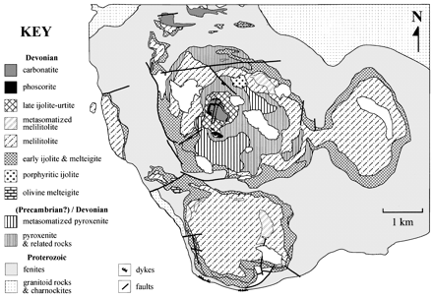
Turiy Massif – Kola Peninsula (after Ronenson et al., 1978
Spesso le carbonatiti si trovano in complessi anulari associate a magmi alcalini, fortemente alcalini e a “feniti”: rocce incassanti fortemente metasomatizzate

Slide 9
Stesso complesso, altro punto di vista

Slide 10
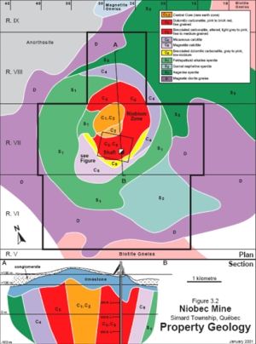
Altri complessi anulari in Sudamerica (sinistri!) e Canada

Slide 11
Considerando gli elementi presenti solitamente in traccia, le carbonatiti mostrano un elevato contenuto in Terre Rare a cui si accompagna anche un elevato rapporto La/Yb (mediamente ƩREE 1000 – 3000ppm; per un intervallo di 500 – 10000ppm) e sono variamente ricche in Nb, Ta, U e Th e F.
Per quanto riguarda gli elementi fortemente vicarianti del calcio, (soprattutto Sr ) questi debbono essere presenti in concentrazioni elevate
va specificato tuttavia che l’alto contenuto in Sr non rappresenta una caratteristica tipica delle carbonatiti. Il guscio di una vongola presenta concentrazioni variabili tra 800 e 3000 ppm e un campione di calcite azzurra dei M.ti Monzoni (Metamorfismo di contatto) raggiunge le 15000ppm (1.5wt%)
Speso le concentrazioni in Sr sono quindi un segnale circa il grado di ricristallizzazione della carbonatite stessa. Questo implica che nel caso di campioni “vecchi” (es. 90-130 Ma) o “molto vecchi” (es. 0.9-1.8Ga), contenuti in Sr superiori alle 1000 ppm sono già apprezzati.

Slide 12
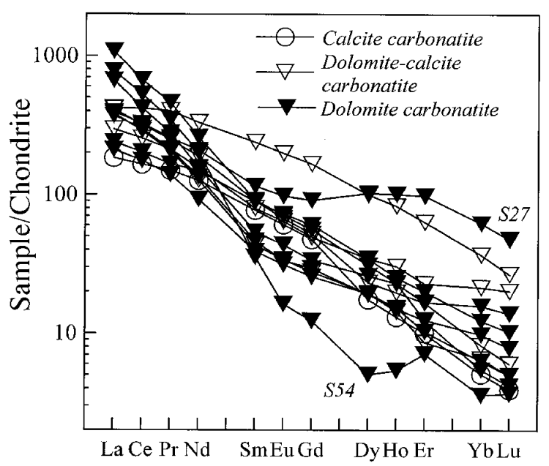
Elementi | concentrazioni
SiO2 | 4.98
TiO2 | 0.20
Al2O3 | 1.21
Fe2O3 | 7.91
MnO | 6.52
CaO | 39.45
Na2O | 0.03
K2O | 1.26
P2O5 | 6.97
L.O.I. | 28.50
Sr ppm | 4580
La | 1119
Yb | 3.96
Nb | 391
I rapporti La/Nb possono essere maggiori o
Minori di 1: sia in carbonatiti associate a magmatismo alcalino sodico che potassico

Slide 13
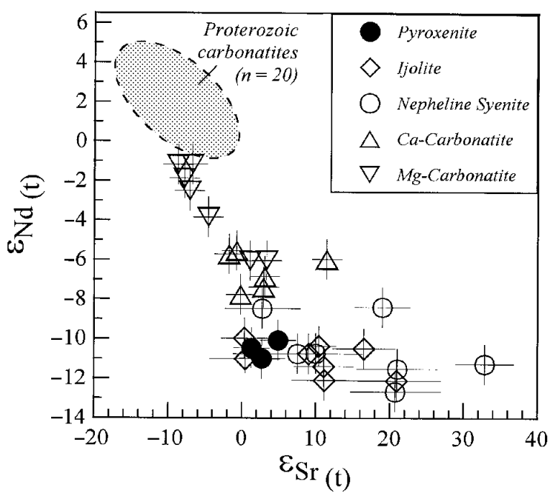
Solitamente le carbonatiti presentano gli stessi valori isotopici delle magmatiti silicatiche associate ad indicare una cogeneticità in sede di mantello. Dato l’alto contenuto in Sr e REE, possono risentire meno dei fenomeni di contaminazione crostale

Slide 14
L’interesse economico per queste rocce è tale che proprio recentemente il servizio geologico americano ha presentato, come free report, un documento sulle carbonatiti in quanto depositi di REE e Nb (elementi strategici nell’era dell’informatica)
Carbonatites of the World, Explored Deposits of Nb and REE—Database and Grade and Tonnage Models
By Vladimir I. Berger, Donald A. Singer, and Greta J. Orris
Open-File Report 2009-1139
U.S. Department of the Interior
U.S. Geological Survey

Slide 15
Cegli stessi
Temporalmente le carbonatiti non sono omogeneamente distribuite.
Se facciamo riferimento agli affioramenti maggiormente conosciuti ci si accorge di questo
ETA’ DELLA CARBONATITE | N° COMPLESSI | % IN VOLUME
10 – 680 Ma | 48 | Circa 80%
1010 – 1400 Ma | 7 | Circa 12%
1665 – 2047 Ma | 3 | Circa 5 %
Di età Incerta | 2 | Circa 3%
Che gli eventi carbonatitici grossomodo sono raggruppati negli stessi intervalli di tempo che rappresentano picchi di cratonizzazione (Condie 1997?) ma, volumetricamente, si comportano in modo inverso.

Slide 16
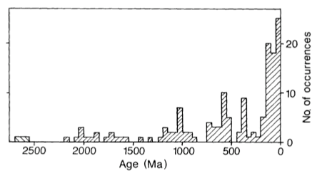
Un risultato dal significato analogo si osserva nel caso in cui si considerino tutti i complessi carbonatitici.
Va notato che a 2.7 Ga si completa la stabilizzazione dei nuclei cratonici
2040 1700 1100 600 90 Ma
The rapid change to large surviving continents during 3.0-2.7 Ga was due to declining mantle overturn, and particularly to development of the ability to maintain subduction in one zone of the earth's surface for the time needed to allow evolution to felsic igneous rock compositions. Dynamics of Pre-3 Ga Crust-Mantle Evolution Patchett, P. J.; Chase, C. G.; Vervoort, J. D. 2004

Slide 17
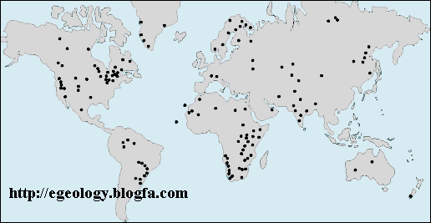
Distribuzione dei complessi carbonatitici nel mondo
Come si può osservare si tratta di magmatismi intraplacca, non uniformemente distribuiti: anche nella distribuzione esistono regioni in cui le carbonatiti sono relativamente concentrate ed altre dove sono assenti.

Slide 18
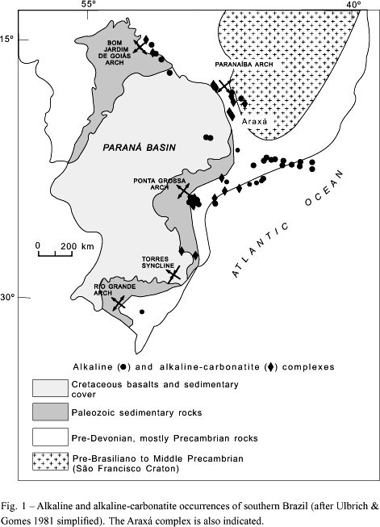
In dettaglio, si osserva che le carbonatiti, anche quelle più recenti, sono maggiormente concentrate lungo mobile belt del Proterozoico , spesso riattivate in epoche più recenti. Questo vale ad esempio per il Sud del Brasile, dove le magmatiti si posizionano a cavallo dei cratoni di S.Francisco, Rio de La Plata e Guaporè

Slide 19
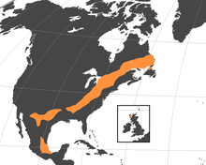
Per il Nord america, dove la massima concentrazione approssima i terreni dell’orogenesi di greenville

Slide 20
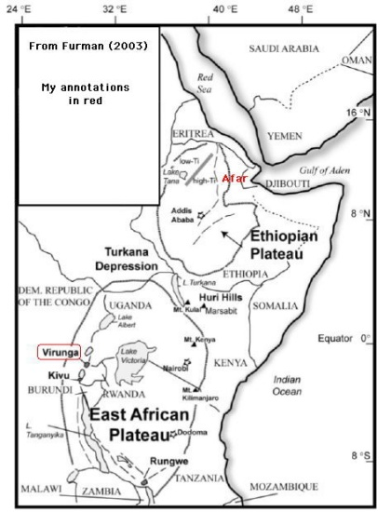
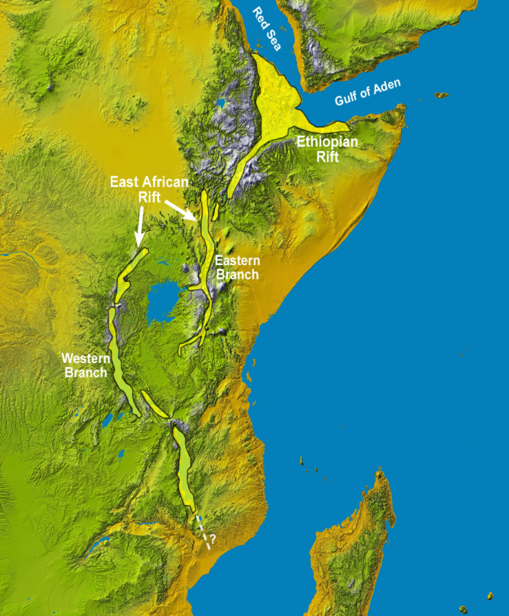
E dove , in tempi più recenti, all’apertura del Gregory rift è associato un magmatismo alcalino da sodico ad ultrapotassico fino a carbonatitico
Per l’est Africa, dove complessi carbonatitici (in rosso) pre-mesozoici muovono lungo una porzione riattivata della Kibaran fold belt

Slide 21
In qualche modo sembra quindi che i cicli orogenici passati abbiano giocato un qualche ruolo nella genesi di questi magmi.
Va anche cosiderato che il Carbonio in forma ossidata puo essere presente fino a circa circa 150 km di profondità e quindi entro dominio litosferico
Secondo Woolley (ed altri) la presenza di carbonatiti implica un mantello (io aggiungo litosferico) metasomatizzato e il meccanismo più facile è sicuramente la subduzione.

Slide 22
Geneticamente è interessante osservare che spesso magmi ultra alcalini mostrano al loro interno la presenza di carbonati primari, tuttavia i maggiori complessi carbonatitici sono spesso associati a magmi relativamente evoluti, prodotti cumulitici e feniti.
In questo l’allontanamento della parte silicatica per frazionamento gioca un fattore importante.
Durante questo processo solitamente la carbonatite si arricchisce in elementi incompatibili. Tuttavia i rapporti interni (es La/Yb) rimangono virtualmente gli stessi.
Ciò non toglie che alcune carbonatiti siano interpretate come generatesi direttamente dal mantello (Woolley, 2004)

Slide 24
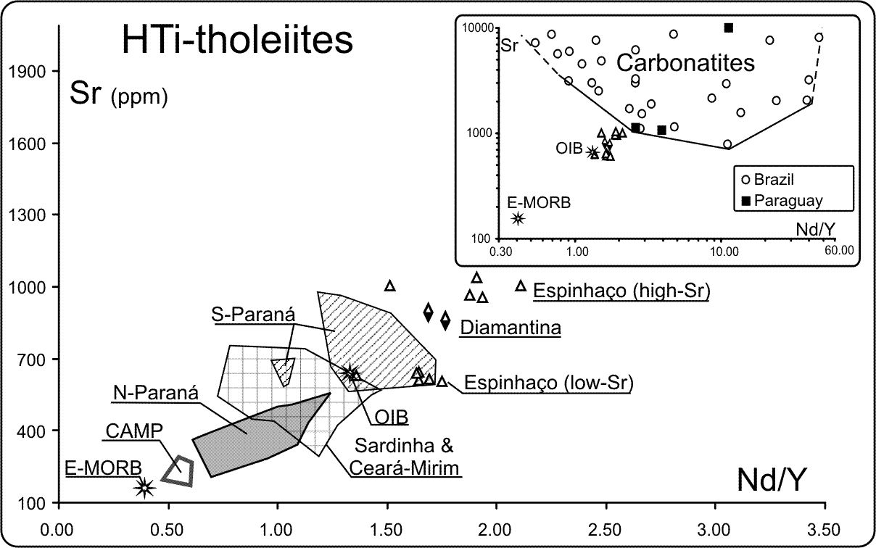
Le carbonatiti sono quindi, a mio avviso, una delle principali componenti metasomatizzanti per il mantello.
Ed il loro contributo può essere, a mio avviso valutato dal comportamento dei CFB Mesozoici in Sud America sia per quanto riguarda gli elementi in traccia

Slide 25
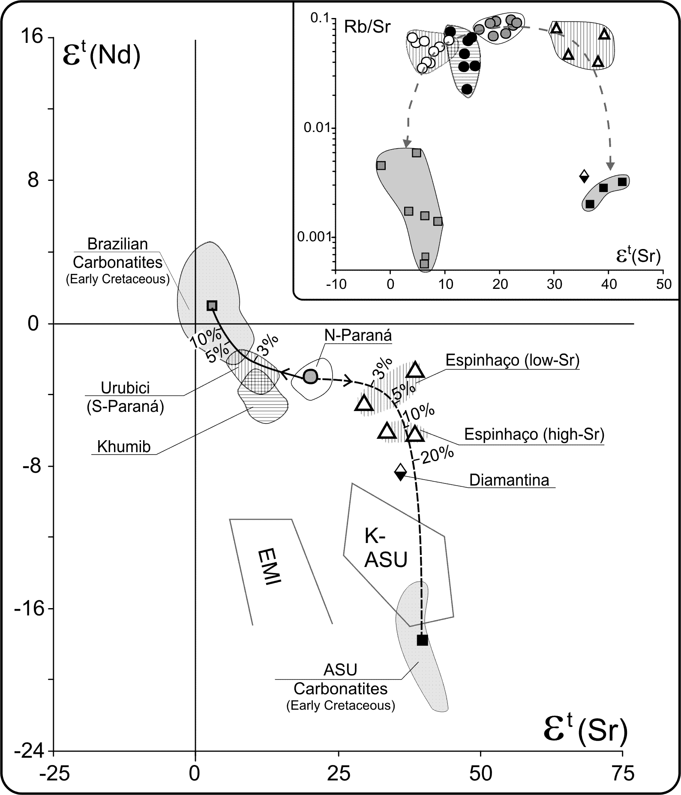
Che per lo studio degli isotopi radiogenici
E testimoniano, sempre a mio avviso, che il contributo di un mantello litosferico (inteso come reso chimicamente eterogeneo dai vari processi orogenetici)
Abbia giocato un ruolo non secondario nella formazione di alcuni eventi magmatici di ampia scala

